Slide 1


Praxisprojekt PMA Sommersemester 2017
AARON LETZGUß, LENA SERDARUSIC

Slide 2

Gliederung
KONZEPT
UMSETZUNG
TECHNOLOGIEN
SCHWIERIGKEITEN
AUSBLICK
1
2
3
4
5

Slide 3





Konzept
RUNNING CHALLENGES
ACHIEVEMENTS
Verschiedene festgelegte Routen, Ablaufen mit Zeitmessung
Virtuelle Trophäen für gemeisterte Challenges
TRACKING
USER-IDENDIFIKATION
Freies Laufen wird getrackt, neue Challenges erstellbar
Ansprechendes Fontend, Vertrautheit schaffen

Slide 4
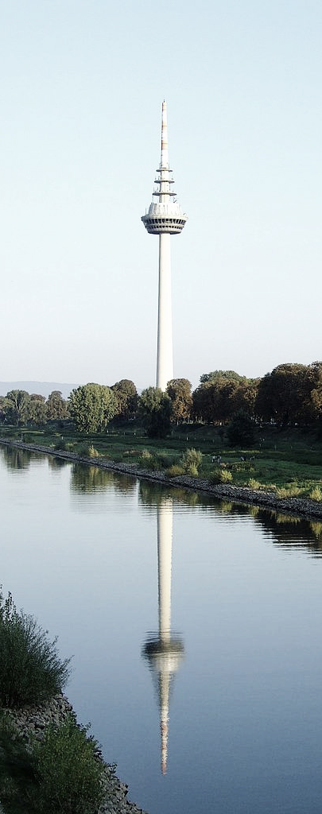
Umsetzung
ACTIVITIES
CHALLENGE AUSWAHL
CHALLENGE AKTIV
CHALLENGE GESCHAFFT
TRACKING AKTIV
AKTIVITÄTS ANALYE
SPLASH SCREEN
LOGIN
HAUPT MENÜ
LOG
CHALLENGE ERSTELLEN
INFO
PROFIL

Slide 5

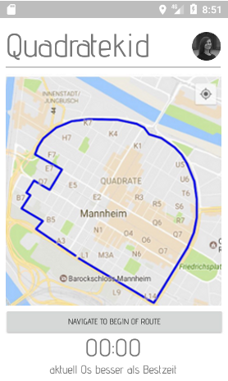
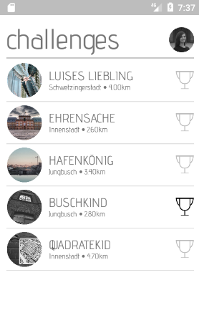
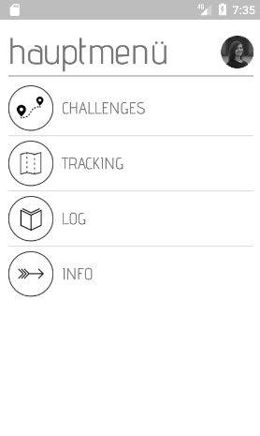
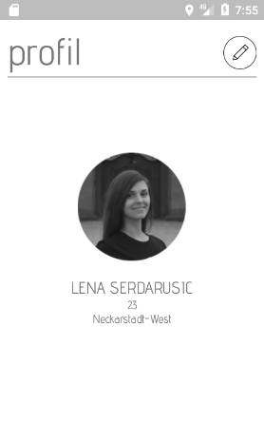
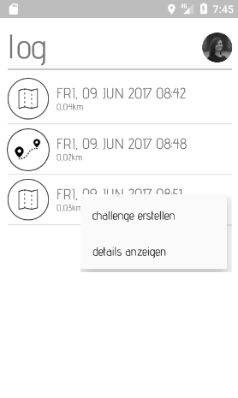
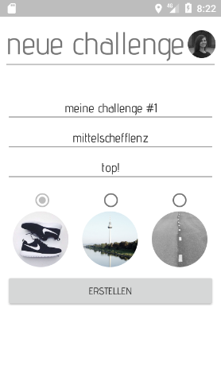
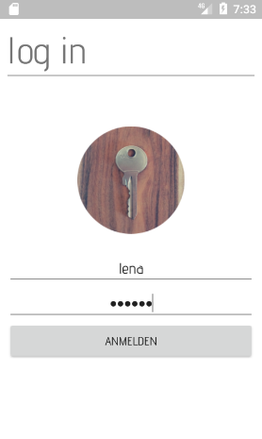
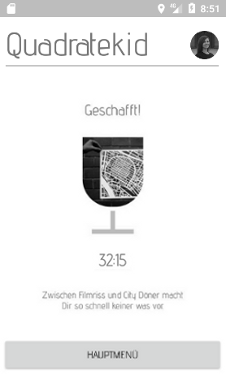
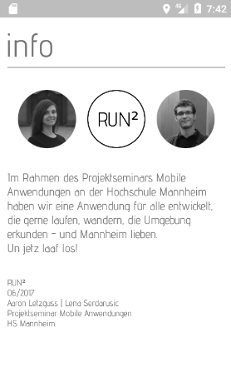
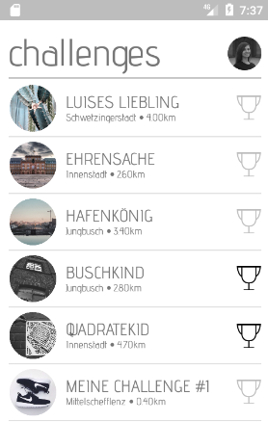
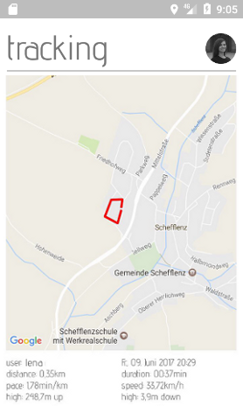
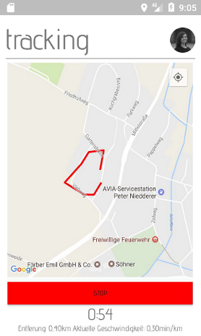
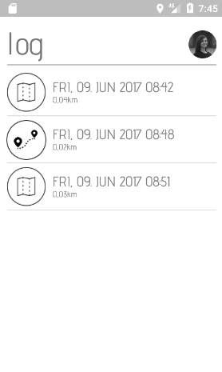
Umsetzung
DEMO DER ANWENDUNG

Slide 6

Custom Listviews & Adapter
Fragments
TypefaceUtil-Class GUI-Elemente: GIMP, Inkscape Asynchroner Download (Threads)
Parcelable zum “Serialisieren”
Webconnection als Storage Layer Interface: GSON Parser JSON-Übertragung ins Web Datenbank: php, MySQL, JSON Übergabe: post/get
ANGEWENDETE
Technologien

Slide 7

Vor- und Nachteile Kartendienste
GPS Abfrage Daten als JSON aus DB bekommen Umgang mit GPX Files
Algorithmus Strecke ablaufen Serialisierung zwischen Activities
Custom List Adapter
Schwierigkeiten
BEI DER UMSETZUNG

Slide 8

Vergleich/Herausfordern von Freunden
Wörter in den Quadraten laufen Gutscheine für absolvierte Challenges Rätsel (Orte finden) Gesamtstrecke ins Profil laden (+ FunFact)
Ausblick
UND IDEEN FÜR FEATURES

Slide 9
Danke für die Aufmerksamkeit.
FRAGEN?

